Slide 1
論文輪講
2012年1月11日
D3 岩淵 勇樹

Slide 2
選択論文
Taxonomy and definitions for sonification and auditory display （可聴化と聴覚ディスプレイのための分類と定義）, T. Hermann, Proc. of the 14th ICAD, Paris, 2008

Slide 3
可聴化とは
可聴化とは データを音声信号に変換し、 コミュニケーションや情報伝達を促進することである （Kramerらによる定義）

Slide 4
著者の定義
(C₁) 音が入力データの客観的特性を反映している
(C₂) データから音の変換が規則正しい
(C₃) 音の生成に再現性がある
(C₄) 異なるデータも繰り返しのデータも入力できること

Slide 5
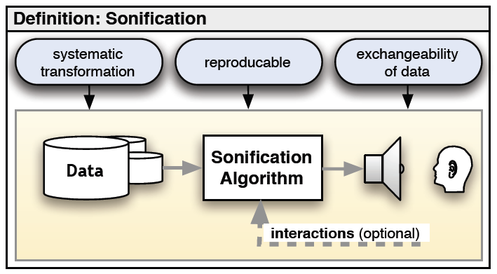
一般構造と必要条件
Figure 1

Slide 6
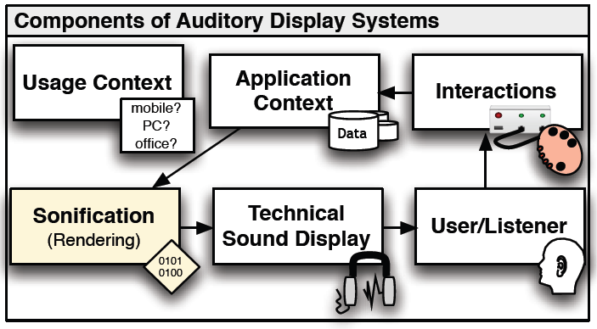
聴覚ディスプレイ
Figure 2

Slide 7
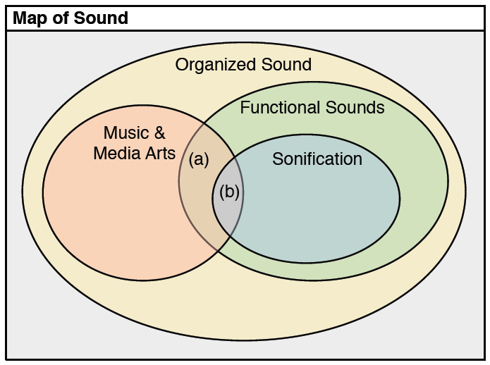
可聴化を内包するシステム図
ランダム音等
環境音等
電話、ベル、
サイレン等
法螺、銅鑼等
モスキート音等
ジェスチャー楽器等
Figure 3

Slide 8
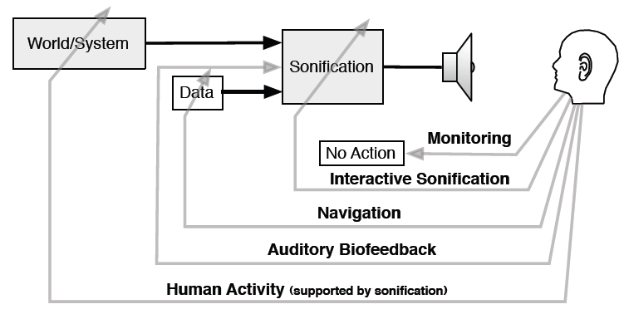
聴覚ディスプレイの閉ループ
センサ等
未処理の情報
後述
データの選択
リハビリ、
スポーツ支援等
Figure 4
現実世界との
相互作用

Slide 9
インタラクティブ可聴化
(a)トリガー（聴くデータの選択等）
(b)パラメータ調整（音響パラメータ、制御範囲、圧縮因子等）
(c)興奮性インタラクション（振る、傾けるといった動作に反応する）

Slide 10
参考文献
可聴化について調べた - ならば http://d.hatena.ne.jp/naraba/20090322/p1

